Slide 1
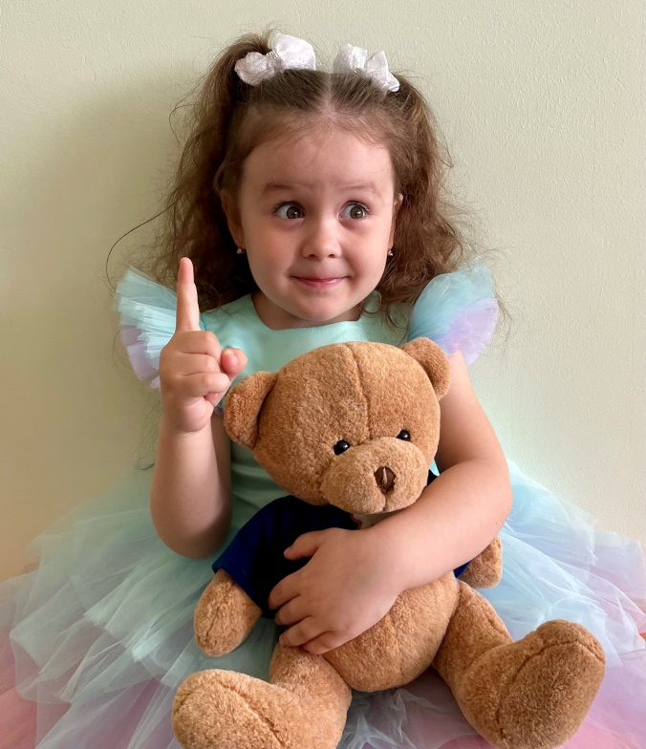
Знаете ли Вы о речевой готовности ребенка к школе?

Slide 2
Готовность к школе — это не только обучение чтению и счету, не только покупка необходимых школьных принадлежностей, это функциональное развитие ребенка, которое в дальнейшем поможет ему успешно справиться со школьной программой.
Дошкольный возраст является благоприятным периодом для формирования многих способностей и качеств, которые входят в число необходимых предпосылок формирования учебной деятельности.
С первого дня пребывания в школе ребенку приходится широко пользоваться речью: отвечать и задавать вопросы в присутствии всего класса, читать вслух – и недостатки речи обнаруживаются очень скоро. Особенно необходимым для ребенка становится правильное произношение звуков и слов тогда, когда он начинает овладевать грамотой. Между чистотой звучания детской речи и орфографической грамотностью установлена тесная связь. Младшие школьники пишут преимущественно так, как говорят, поэтому среди неуспевающих школьников младших классов отмечается много детей с дефектами фонетической (произносительной) стороны речи.
Школьники с несформированной звуковой стороной речи (произношение, фонематические процессы), как правило, заменяют и смешивают фонемы, сходные по звучанию или артикуляции (шипящих – свистящих; звонких – глухих; твердых – мягких, р – л). Они испытывают трудности в восприятии на слух близких звуков, не учитывают смыслоразличительного значения этих звуков в словах (бочка – почка). Такой уровень недоразвития звуковой стороны речи препятствует овладению навыками анализа и синтеза звукового состава слова и служит причиной появления вторичного дефекта (дислексии и дисграфии как специфических нарушений при чтении и письме).

Slide 3
Школьники, у которых отклонения в речевом развитии касаются только дефектов произношения одного или нескольких звуков, как правило, учатся хорошо. Такие дефекты речи обычно не сказываются отрицательно на усвоении школьной программы.
У школьников наряду с нарушениями произношения звуков может наблюдаться недоразвитие фонематических процессов и лексико-грамматических средств языка (общее недоразвитие речи). Они испытывают большие трудности при чтении и письме, ведущие к стойкой неуспеваемости по родному языку и другим предметам.
У огромного большинства детей, поступивших в школу, очень маленький словарный запас. Часто родителям некогда разговаривать со своим ребёнком. В результате дети не знают элементарных понятий, обобщающих слов, им очень сложно объяснить слова, имеющие «нематериальное» значение: совесть, искренность, честность. При описании предметов дети используют только понятия о размере и цвете («арбуз большой, а яйцо маленькое, белое»). Подбор слов с противоположным значением сводится к элементарному «большой – небольшой; тонкий – нетонкий.
Грамматически правильная, лексически богатая и фонетически четкая речь дает возможность речевого общения и подготавливает к обучению в школе. Ребенок с хорошо развитой речью легко вступает в общение с окружающими, может понятно выразить свои мысли, желания, задать вопросы, договориться со сверстниками о совместной игре. И наоборот, невнятная речь ребенка затрудняет его взаимоотношения с людьми и нередко накладывает отпечаток на его характер.

Slide 4
Основные показатели речевой готовности:
1. Сформированность звуковой стороны речи. Ребенок
должен владеть правильным, четким звукопроизношением звуков всех фонетических групп.
2. Полная сформированность фонематических процессов, умение слышать и различать, дифференцировать фонемы (звуки) родного языка.
3. Готовность к звукобуквенному анализу и синтезу звукового состава речи: умение выделять начальный гласный звук из состава слова; анализ
гласных из трех звуков типа а-у-и; анализ обратного слога гласный — согласный типа a-н; слышать и выделять первый и последний согласный звук в слове и т.д. Дети должны знать и правильно употреблять термины «звук», «слог», «слово», «предложение», звуки гласный, согласный, звонкий, глухой, твердый, мягкий. Оцениваются умение работать со схемой слова, разрезной азбукой, навыки послогового чтения.
4. Умение пользоваться разными способами словообразования, правильно употреблять слова с уменьшительно-ласкательным значением, умение образовывать слова в нужной форме, выделять звуковые и смысловые различия между словами: меховая, меховой; образовывать прилагательные от существительных.
5. Сформированность грамматического строя речи: умение пользоваться развернутой фразовой речью, умение работать с предложением; правильно строить простые предложения, видеть связь слов в предложениях, распространять предложения второстепенными и однородными членами; работать с деформированным предложением, самостоятельно находить ошибки и устранять их; составлять предложения по опорным словам и картинкам. Владеть пересказом рассказа, сохраняя смысл и содержание. Составлять самостоятельно рассказ-описание.
.

Slide 5
Основная задача родителей — вовремя обратить внимание на различные нарушения устной речи своего ребенка, чтобы начать логопедическую работу с ним до школы, предотвратить трудности общения в коллективе и неуспеваемость в общеобразовательной школе. Чем раньше будет начата коррекция, тем лучше ее результат
Что могут сделать родители, чтобы обеспечить речевую готовность ребёнка к школе?
- создать в семье условия, благоприятные для общего и речевого развития детей;
- проводить целенаправленную и систематическую работу по речевому развитию детей и необходимую коррекцию недостатков в развитии речи;
- не ругать ребенка за неправильную речь;
- ненавязчиво исправлять неправильное произношение;
- не заострять внимание на запинках и повторах слогов и слов;
- осуществлять позитивный настрой ребенка на занятия с педагогами.
Необходимо учитывать важность речевого окружения ребенка. Речь должна быть четкой, ясной, грамотной, родителям необходимо как можно активнее способствовать накоплению словарного запаса детей. Однако часто родители не уделяют должного внимания борьбе с тем или иным речевым нарушением. Это связано с двумя причинами:
1) родители не слышат недостатков речи своих детей;
2) не придают им серьезного значения, полагая, что с возрастом эти недостатки исправятся сами собой.

Slide 6
Очевидно, что помощь родителей обязательна и чрезвычайно ценна. Во-первых, родительское мнение наиболее авторитетно для ребенка, а во-вторых, у родителей есть возможность ежедневно закреплять формируемые навыки в процессе повседневного непосредственного общения.
Если вы хотите, чтобы ваш ребенок добился в жизни успеха, состоялся как личность и чувствовал себя свободно всегда и во всем – тогда учите его говорить. А взрослым следует не критиковать несовершенную речь, а умело и вовремя помочь ребенку. Ведь чистое произношение, лексическое богатство, грамматически правильная и логически связная речь – заслуга, прежде всего семейного воспитания.
Уважаемые родители! У вас есть в запасе время до поступления вашего ребенка в школу. Воспользуйтесь этим временем с пользой!
Учитель – логопед: Малофеева Е.В.

